Slide 1
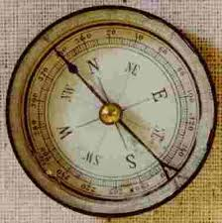
NORTH, SOUTH, EAST, WEST
DIRECTIONS

Slide 2
NORTH
きた

Slide 3
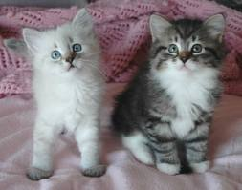
2 kittens (kitans) look north
北

Slide 4
SOUTH
みなみ

Slide 5
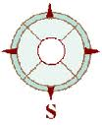
The yen is hidden under the church in the SOUTH
南

Slide 6
EAST
ひがし

Slide 7
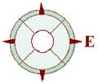
The sun rises behind the trees in the EAST.
東

Slide 8
WEST
にし

Slide 9
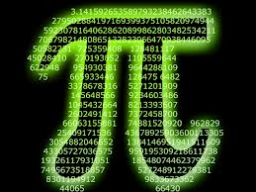
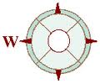
Ｐｉ ｉｓ ｉｎ ａ ｂｏｘ ｉｎ ｔｈｅ WEST
西

Slide 10
ひがし ＥＡＳＴ
東

Slide 11
きた NORTH
北

Slide 12
みなみ SOUTH
南

Slide 13
にし WEST
西

